Slide 1
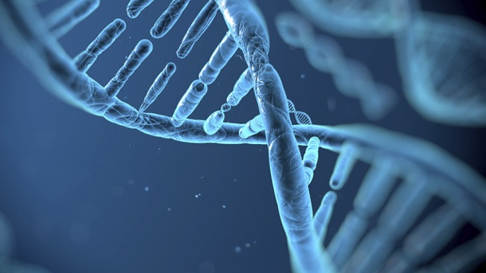
DNA VE GENETİK KOD

Slide 2
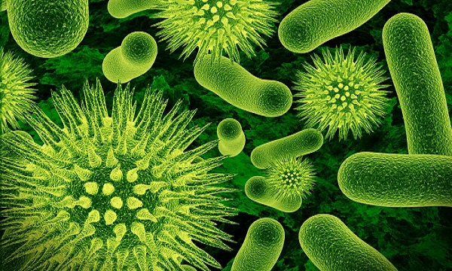
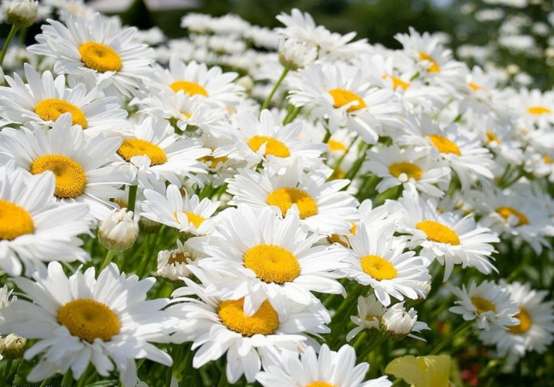
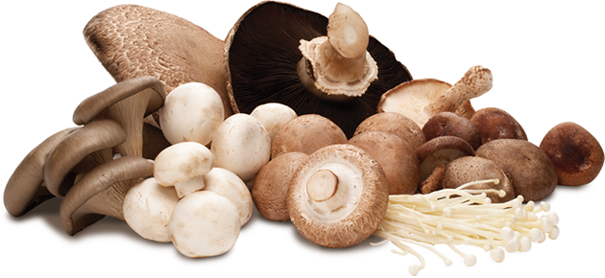
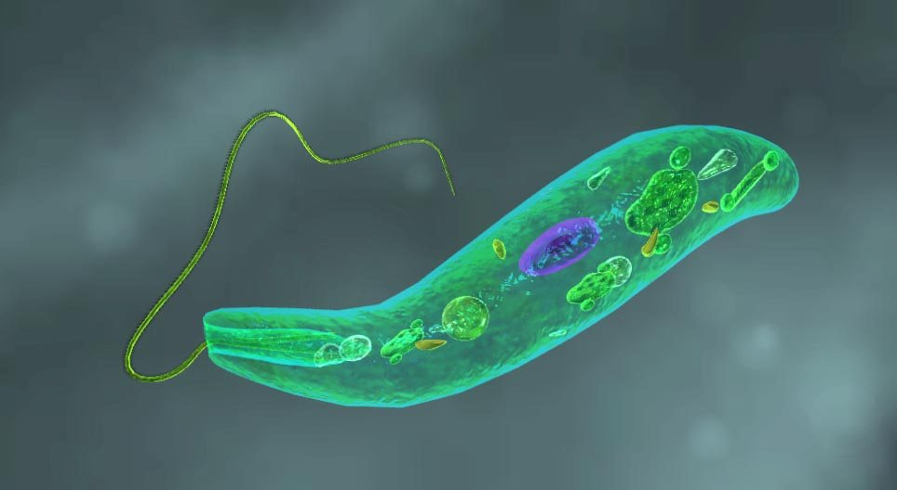
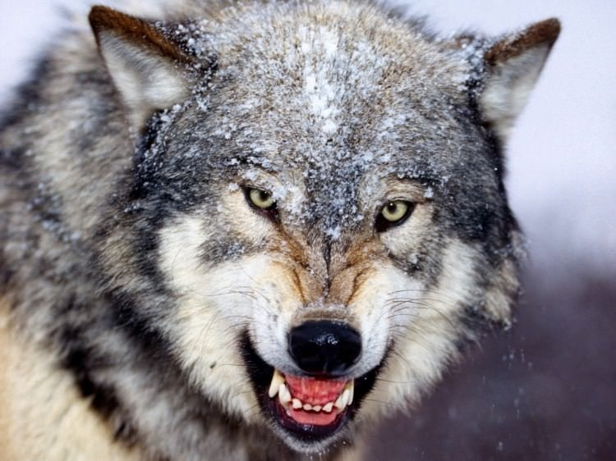
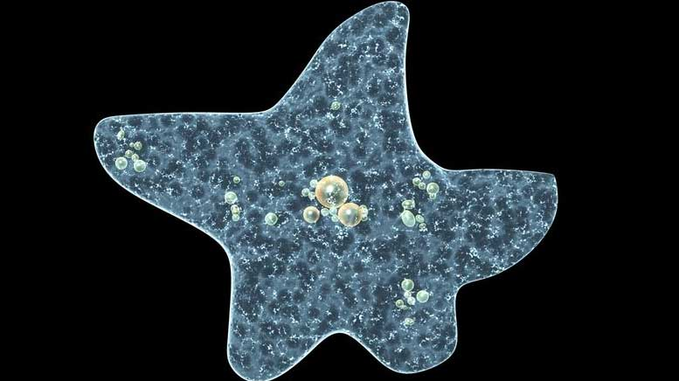
Bütün canlılar hücre adı verilen yapılardan oluşmuştur.
Canlılar hücre sayısına göre ikiye ayrılır.
Tek hücreli canlılar
Çok hücreli canlılar

Slide 3
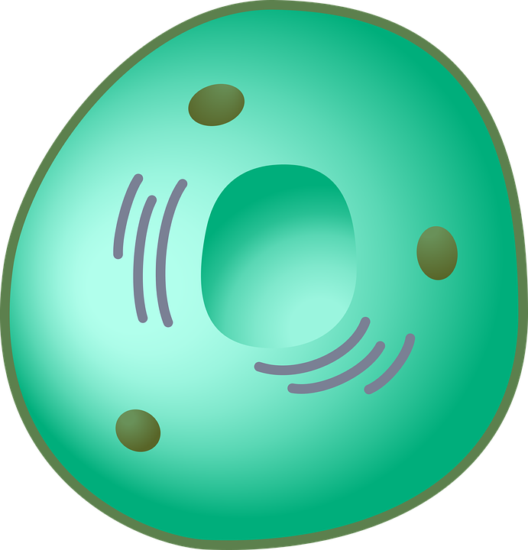
Hücrenin Yapısı
Hücre genellikle dıştan içe doğru hücre zarı, sitoplâzma ve çekirdek olmak üzere üç kısımdan oluşur.
HÜCRE ZARI
SİTOPLAZMA
ÇEKİRDEK

Slide 4
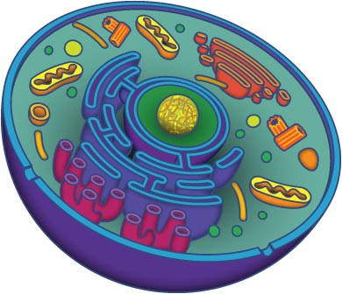
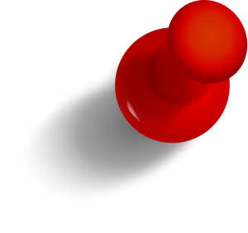
Hücrenin yönetim ve kalıtım merkezidir.
ÇEKİRDEK
Çekirdek olmadan hücre içerisinde hiçbir faaliyet olmaz hücre yaşayamaz.
Çekirdeğin içerisinde canlıların tüm özelliklerini oluşturan (göz rengi, saç rengi, saç şekli, boy uzunluğu, zeka, göz şekli, el ayak yapısı …gibi) bilgiler saklanır.

Slide 5
Çekirdek içinde dağılmış ağsı yapıda kromatin iplikler bulunur.
Kromatin iplikler kısalıp kalınlaşarak kromozomlara dönüşür.

Slide 6
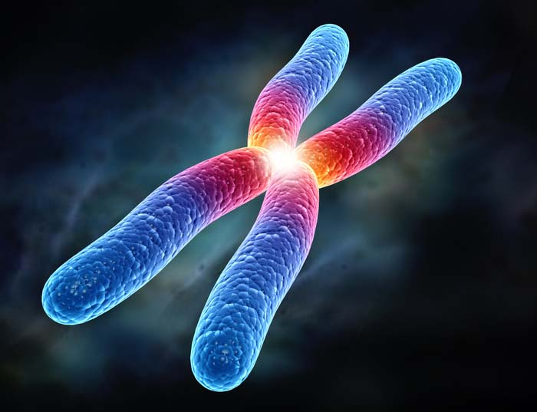
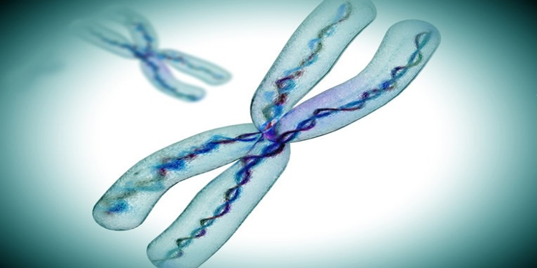
Kromozom: çekirdek içindeki en büyük yapıdır.
Tüm canlıların hücrelerinde her canlı türüne ve kendine özgü özellikleri taşıyan kromozom bulunur.

Slide 7
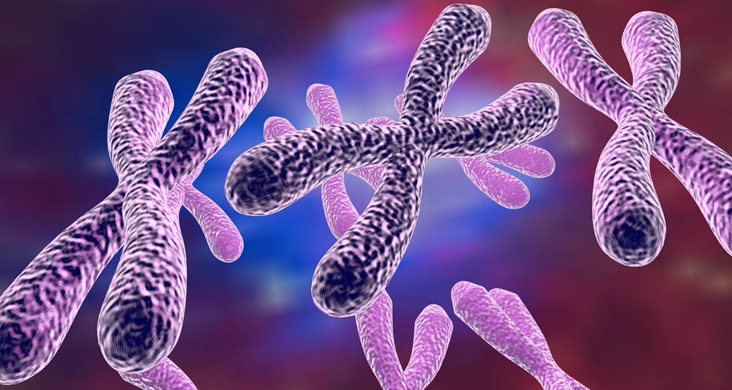
Kromozomlar hücrenin normal yaşam evresinde görülmezler, sadece çekirdek bölünmesi sırasında görülür.

Slide 8
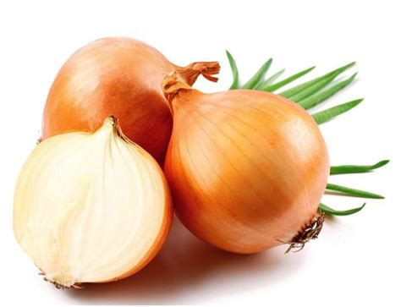
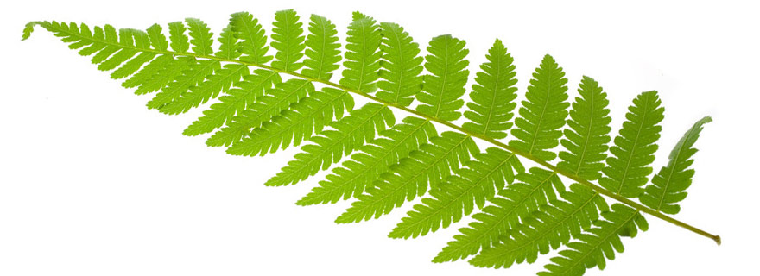
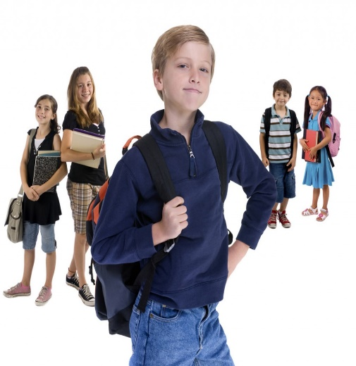
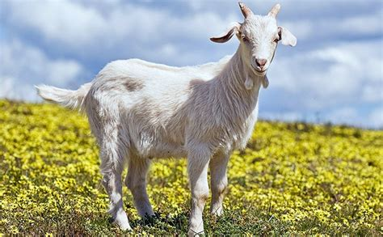
Her canlı türünün kendine özgü kromozom sayısı vardır.
Kromozom sayısı canlı türlerinde değişiklik gösterir.
Soğan
16
Eğrelti otu 500
İnsan
46
Keçi
60

Slide 9
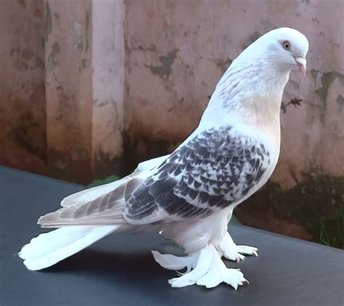
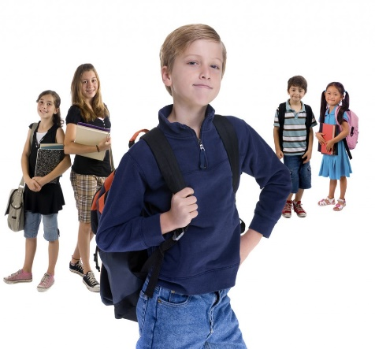
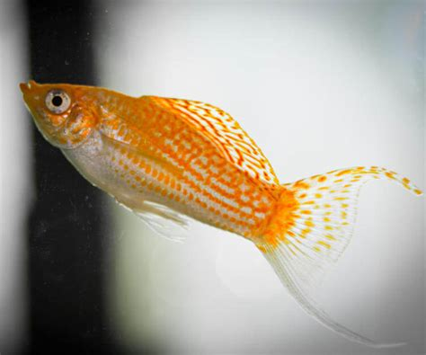
Aynı kromozom sayısına sahip iki canlı aynı türden olmak zorunda değildir. Kromozom içindeki gen sayısı ve özelliklerin farklı olmasından canlıda farklı olur.
Soğan
16
Güvercin 16
İnsan
46
Moli balığı
46

Slide 10
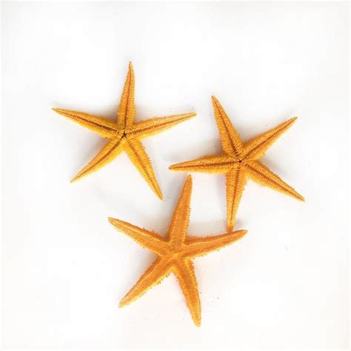
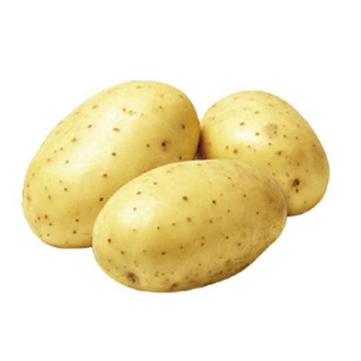
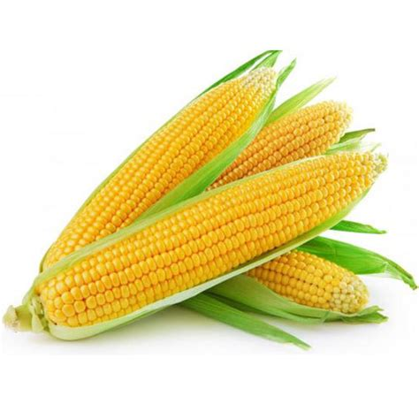
ÖNEMLİ
Kromozom sayısının çok olması o canlının gelişmişlik düzeyini göstermez.
Deniz yıldızı
94
Patates
48
İnsan
46
Mısır
20
Eğrelti Otu
500

Slide 11
Canlıların hücreleri sahip olduğu kromozom sayısına göre 2 çeşittir.
2n kromozomlu hücreler
n
kromozomlu hücreler
Vücut hücresi
Üreme hücresi
2n olmasının nedeni n kromozom anneden n kromozom babadan gelmesidir.
Deri hücresi 46
Kas hücresi 46
Karaciğer hücresi 46
Sperm hücresi 23
Yumurta hücresi 23

Slide 12
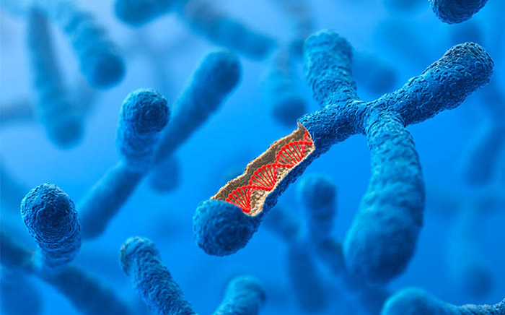
Kromozomların içerisinde sarmaşık şeklinde bir çift zincirden oluşan DNA molekülü yerleşir.
DNA hücrenin yönetici molekülüdür.
GENETİK BİLGİLER DNA içerisinde saklanır.

Slide 13
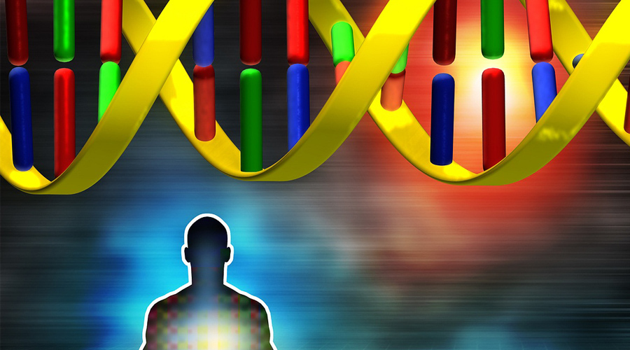
Genetik bilgi: Genlerde, bir sonraki kuşağa aktarıldığında soyun biçimini ve özelliklerini etkileyen bilgidir.

Slide 14
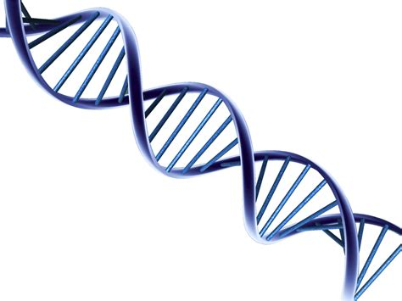
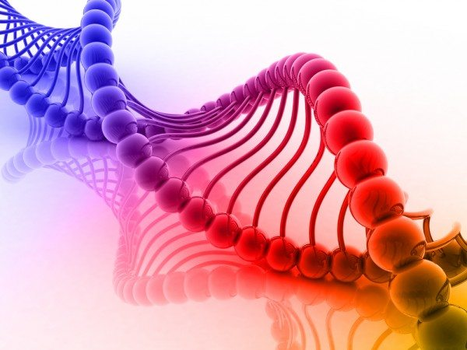
DNA ( Deoksirübo Nükleik Asit )
Yönetici moleküldür.
Canlının kalıtsal bilgisini taşır.
Çift zincirlidir.
Sarmal yapılıdır.
Kendini eşler.

Slide 15
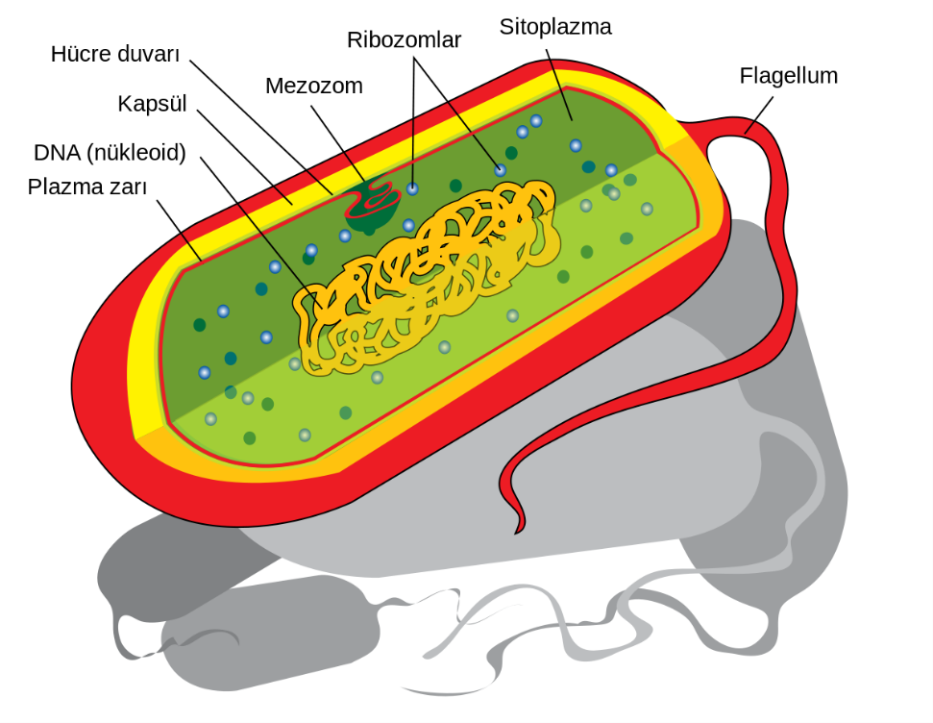
DNA bakteri gibi gelişmemiş canlılarda sitoplazmada, diğer gelişmiş canlılar da ise çekirdek, mitokondri ve kloroplast içerisinde bulunur.

Slide 16
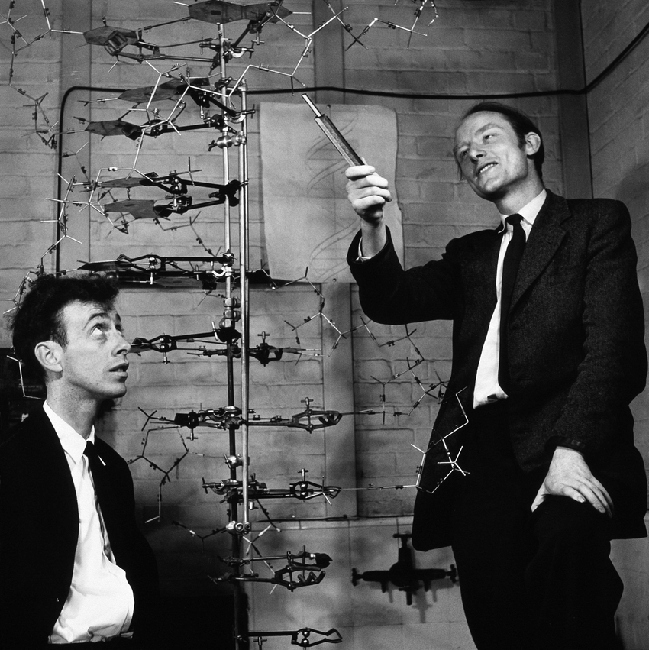
DNA’yı temsil eden modeli Francis Crick ve James Watson isimli bilim insanları geliştirmiştir.

Slide 17
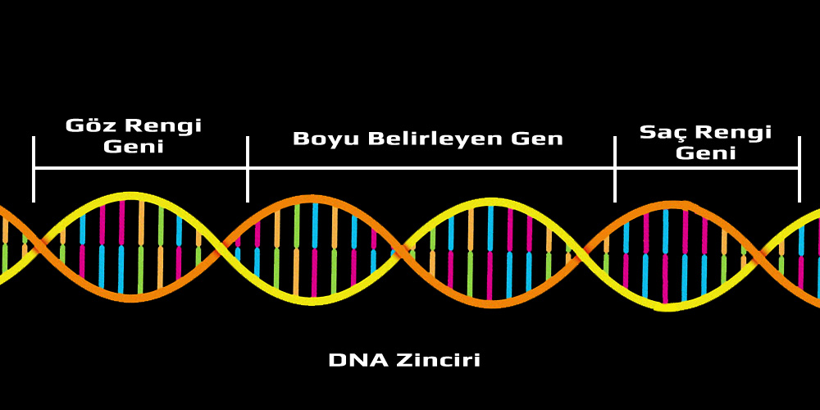
GEN
DNA’nın anlamlı her bir parçasına gen denir.
Genler DNA içerisinde bulunur. Genetik bilgiler burada taşınır.

Slide 18
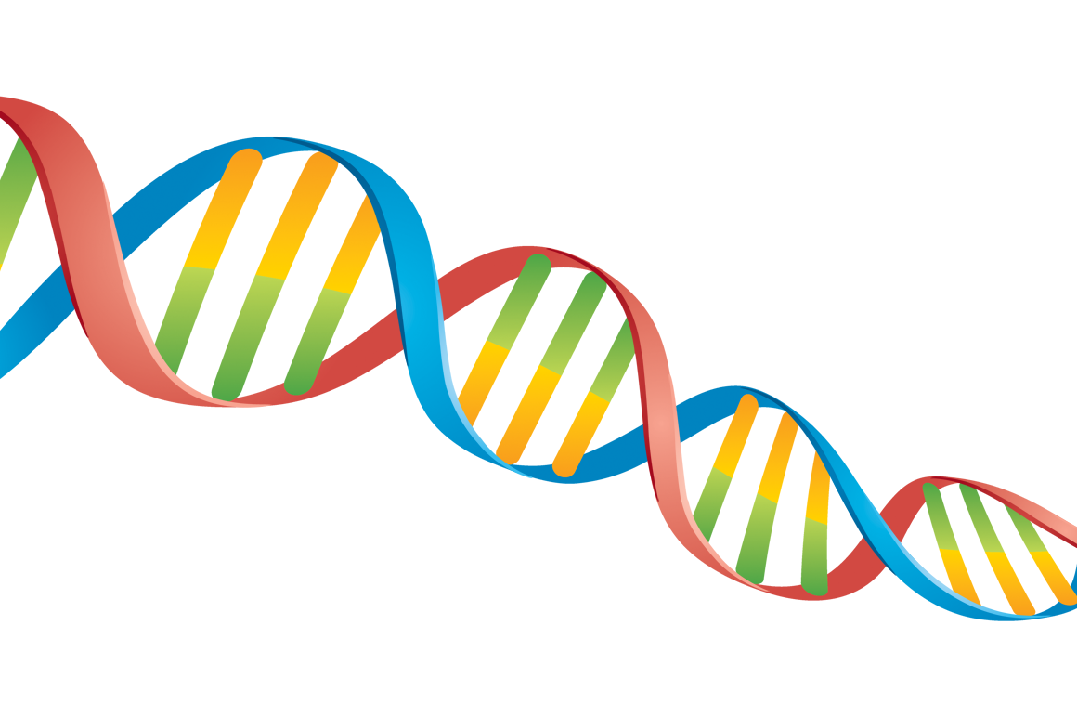
NÜKLEOTİT
DNA’nın en küçük yapı birimidir.

Slide 19
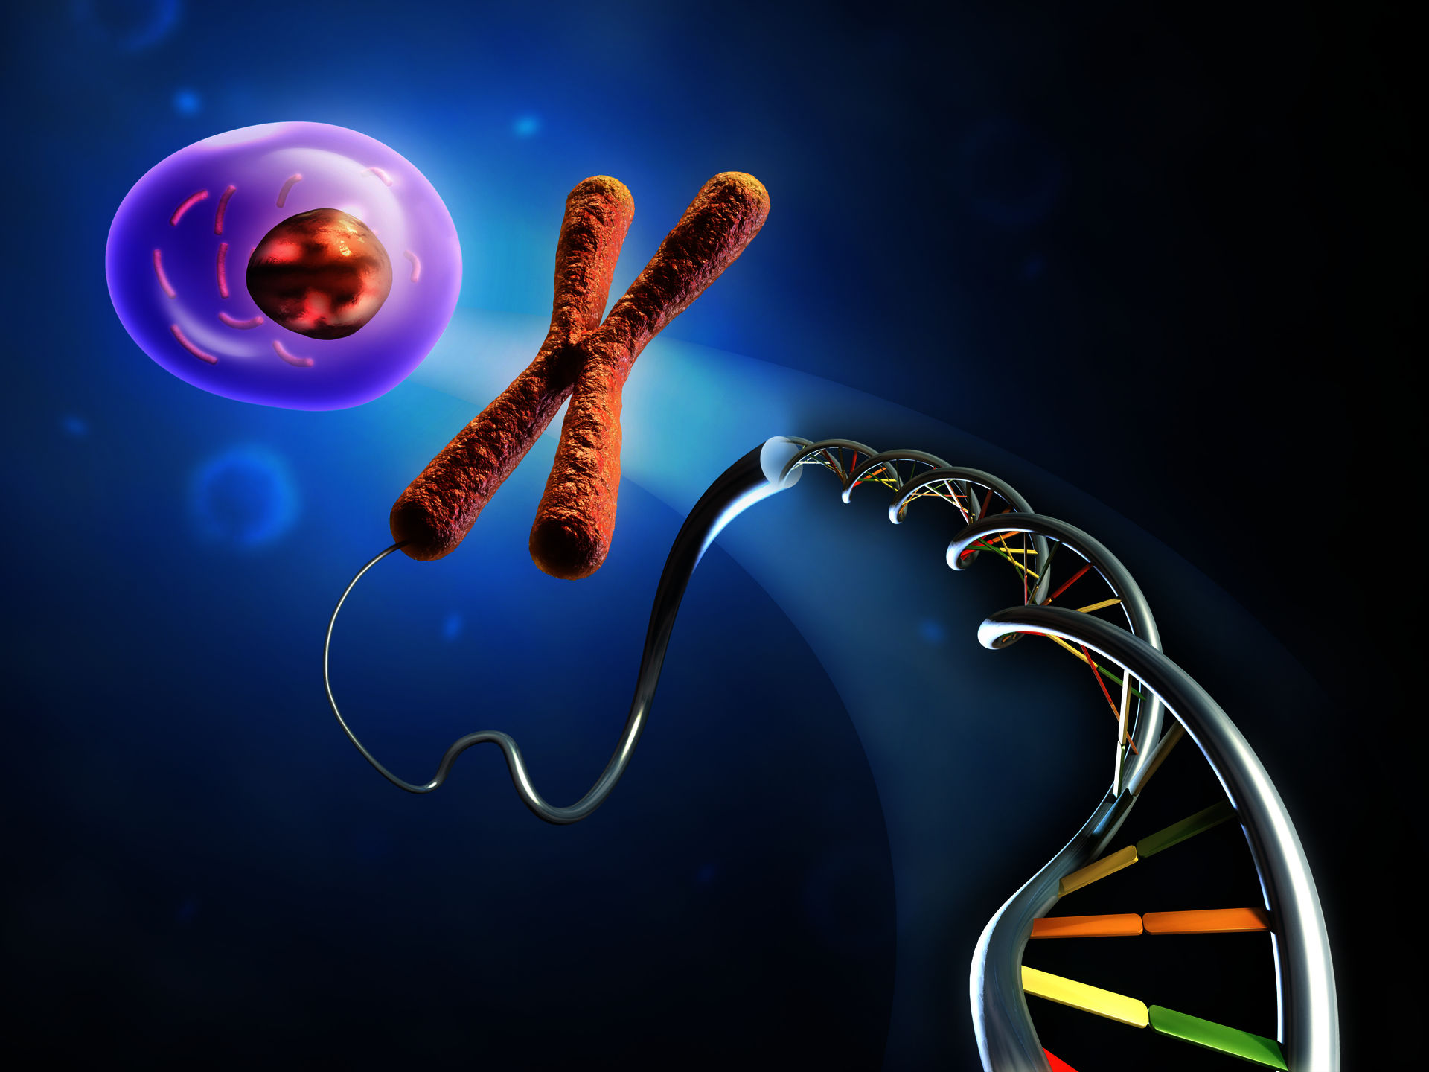
Çekirdek
Kromozom
DNA
GEN
NÜKLEOTİD

Slide 20
KALITSAL YAPILARIN BÜYÜKTEN KÜÇÜĞE SIRALANIŞI
ÇEKİRDEK
KROMOZOM
DNA
GEN
NÜKLEOTİT

Slide 21
NÜKLEOTİT YAPISI
D
P
FOSFAT
DEOKSİRÜBOZ
ŞEKERİ
ORGANİK BAZ

Slide 22
NÜKLEOTİT YAPISI
D
P
ORGANİK BAZ
ADENİN
FOSFAT
DEOKSİRÜBOZ
ŞEKERİ
TİMİN
GUANİN
SİTOZİN

Slide 23
Nükleotidler taşıdıkları organik baza göre isimlendirilirler.
P
P
D
A
T
D
Adenin nükleotit
Timin nükleotit
P
P
D
G
C
D
Guanin nükleotit
Sitozin nükleotit

Slide 24
DNA molekülünde
Adenin karşısına timin
Guanin karşısına sitozin nükleotit gelir.
A
T
G
C

Slide 25
P
P
D
A
T
D
P
P
D
T
A
D
P
P
D
G
S
D
P
P
D
A
T
D
P
P
D
S
G
D
P
P
D
S
G
D
DNA molekülünü oluşturan zincirler arasında zayıf hidrojen bağı bulunur.

Slide 26
A
T
C
G
G
A
C
G
A
T
T

Slide 27
Canlıların birbirinden farklı olmasının nedeni nükleotit sayılarının ve nükleotit dizilişlerinin farklı olmasındandır.
ATTGCG
ATTGAA

Slide 28
P
P
D
A
T
D
P
P
D
T
A
D
P
P
G
S
D
ADENİN SAYISI
TİMİN SAYISI
D
P
P
D
A
T
D
GUANİN SAYISI
SİTOZİN SAYISI
P
P
D
S
G
D
NÜKLEOTİT SAYISI
FOSFAT SAYISI
ŞEKER
SAYISI
ORGANİK BAZ
SAYISI

Slide 29
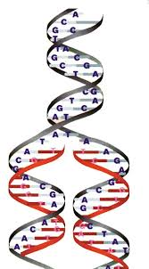
Hücre bölünmesinin hazırlık evresinde DNA kendini eşleyerek iki katına çıkarır. Bunun DNA kendini eşlemesi denir.
Amaç: kalıtsal bilgiyi gelecek nesillere aktarmaktır.

Slide 30
P
P
D
A
T
D
P
P
D
T
A
D
P
P
D
G
S
D
P
P
D
A
T
D
P
P
D
S
G
D
DNA çift zinciri fermuar gibi açılır.

Slide 31
P
P
D
D
P
A
T
P
D
D
P
T
A
P
D
D
G
S
P
P
D
A
T
D
DNA çift zinciri fermuar gibi açılır.

Slide 32
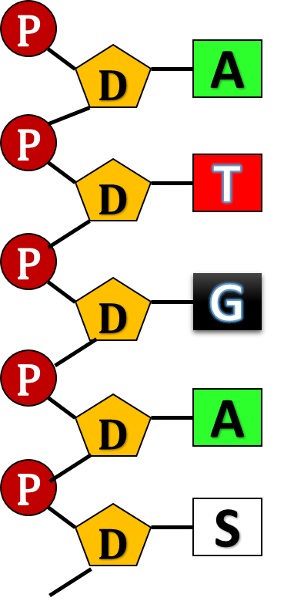
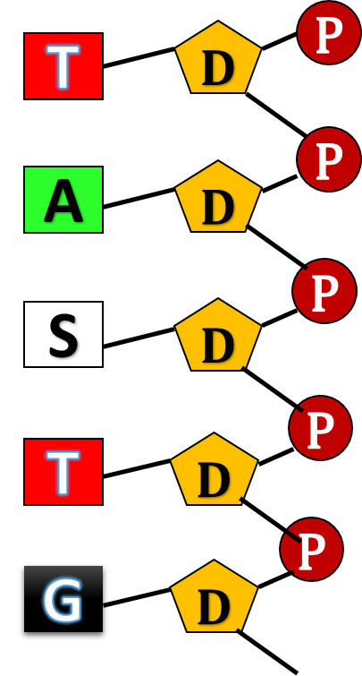
P
P
D
D
T
A
Sitoplazmada bulunan serbest nükleotidler uygun şekilde yerleşir.

Slide 33
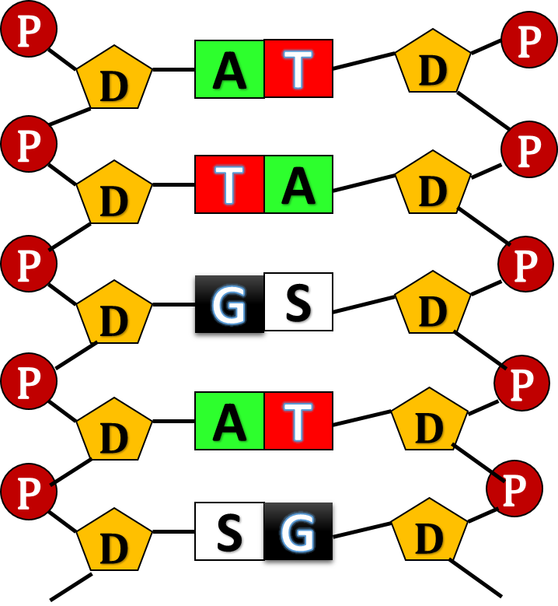
Eşler tamamlandıktan sonra birbirinin aynısı iki DNA oluşur.

Slide 34
A
G
T
T
DNA üzerinde Nükleotidlerden biri kaybolduğunda DNA kendini onarabilir. Karşılıklı iki nükleotid kaybolursa DNA kendini onaramaz. Buraya hangi nükleotidin geleceği belli değildir.
C
G
A
A
G
T
T
C
A
A
A

Slide 35
DNA eşlenirken nükleotit dizilimlerinde hatalar olabilir. Bu hataları DNA bazı durumlarda onarabilir. Onaramadığı durumlarda mutasyon denilen olay gerçekleşir.
A
C
C
A
A
T
G
T
C
G
C
T
G
G
C
T
A
C
A
G
C
G

Slide 36
FOSFAT
………………………….
ORGANİK BAZ
………………………….
DEOKSİRİBOZ ŞEKER
………………………….

Slide 37
Tabloya bakarak hangi cevaplara ulaşamayız.
TÜR | KROMOZOM SAYISI
PİRİNÇ | 24
İNSAN | 46
KÖPEK | 78
SOĞAN | 16
PATATES | 48
GÜVERCİN | 16
MOLİ BALIĞI | 46
En gelişmiş canlı hangisidir?
Kromozom sayısı aynı olan canlılar hangileridir?
Hangi canlılar aynı türdendir?
Kromozom sayısı en fazla olan hangi canlıdır?

Slide 38
Aşağıdaki kavramları basitten karmaşığa doğru sıralayınız.
DNA
NÜKLEOTİT
GEN
KROMOZOM
ÇEKİRDEK
NÜKLEOTİT
GEN
DNA
KROMOZOM
ÇEKİRDEK

Slide 39
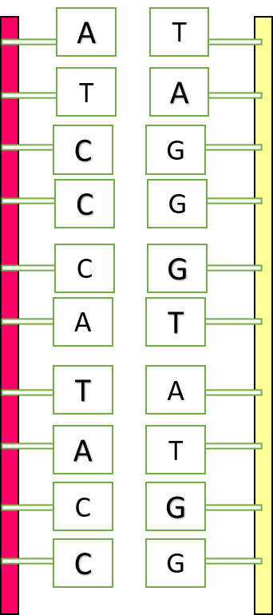
CEVAP
A
A
C
C
G
T
T
A
G
C

Slide 40
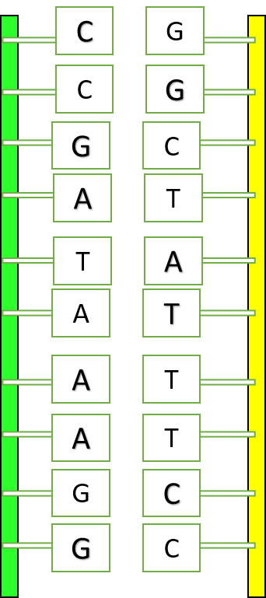
CEVAP
C
G
G
A
A
T
A
A
C
G

